Slide 1
Espantando o Fantasma do Investimento
IPRESG – 10/2024

Slide 2
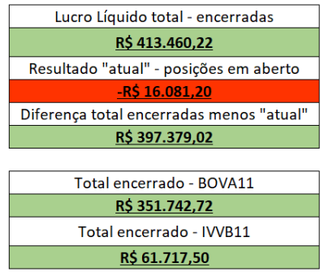
Resultado IPRESG em RV Alocação Tática

Slide 3
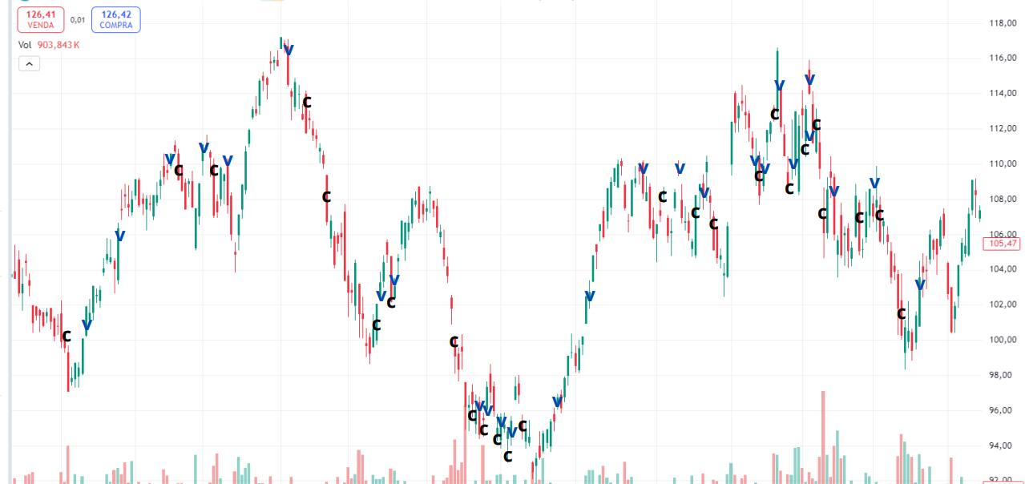
Resultado IPRESG em RV Alocação Tática

Slide 4
Principais Tipos de Investimentos no Brasil
Renda Variável
Renda Fixa
BETs
PIRÂMIDE

Slide 5
Preciso Ter um Grande conhecimento para Investir?
NÃO!!!!

Slide 6
DISCIPLINA
Investir é um hábito, deve ser uma rotina e depende de disciplina.
É muito mais importante investir regularmente do que fazer aportes grandes esporádicos
Os juros compostos são a maior força do Universo (Albert Einstein)

Slide 7
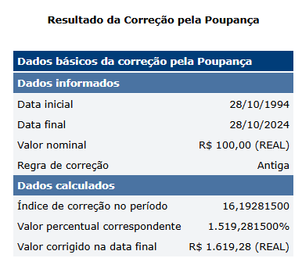
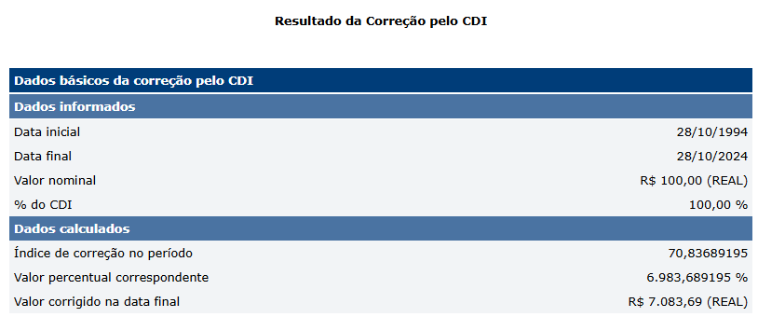
Quanto Vale R$ 100 reais investidos em Outubro de 1994
Na Poupança
No CDB 100% CDI?

Slide 8
Qual o tempo médio que um servidor permanece contribui ao RPPS antes de se aposentar?
De 25 a 30 anos em média
Rentabilidade caso aplique R$ 100 reais por mês por 25 anos: (25 x 12 x 100 = R$ 30.000,00) Poupança = R$ 92.667,29
CDB 100% CDI = R$ 170.624,39

Slide 9
“O dinheiro não traz felicidade, mas sem ele a infelicidade é certa”
Confúcio

Slide 10
Agradeço a Todos e Todas pela Presença
Contato – Alexandre Conversani Júnior

